Slide 1
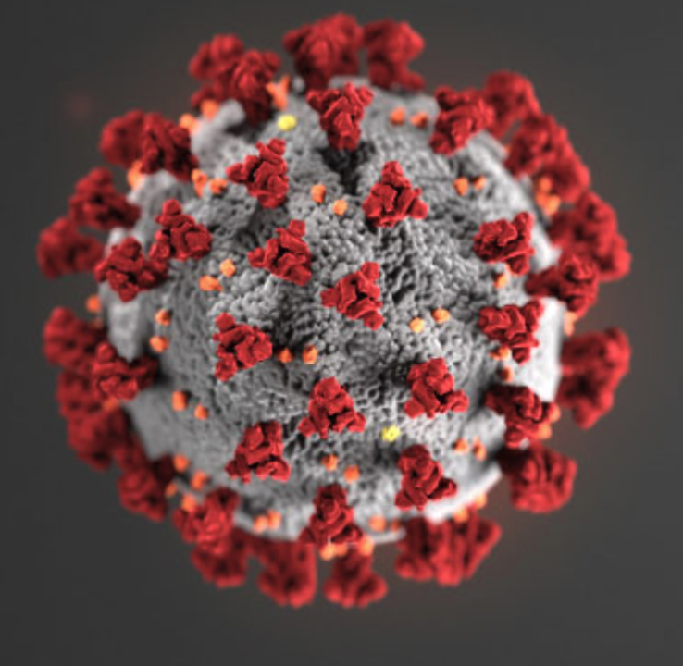
Použitie triedy Perceptrón na datasete Slovensko a pokrok v očkovaní proti COVID-19
Bc. Lýdia Mikušíncová

Slide 2
Úvod
Cieľom práce bolo zistiť či je možné predikovať pomocou NS z použitého datasetu počet zaočkovaných ľudí v určitý čas.
119 záznamov
Keras model

Slide 3
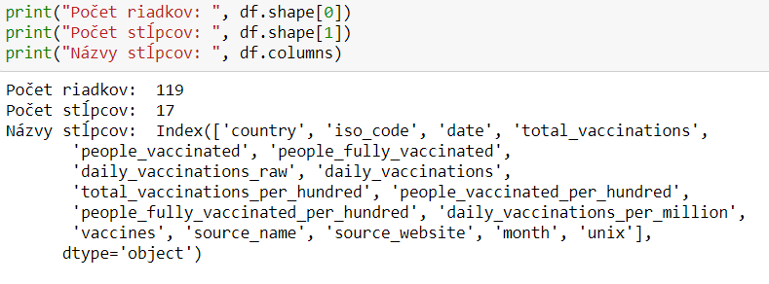
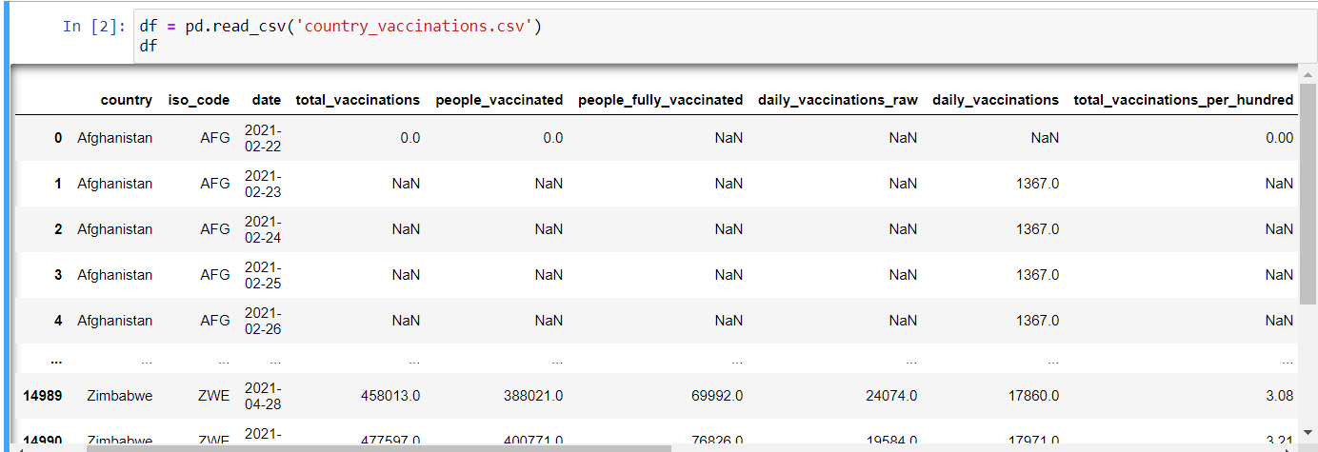
Dataset
COVID-19 World Vaccination Progress

Slide 4
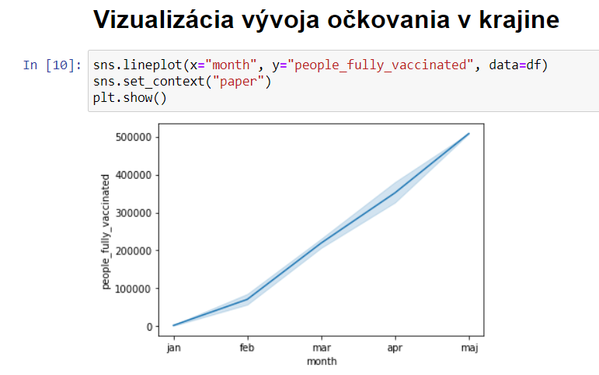

Slide 5
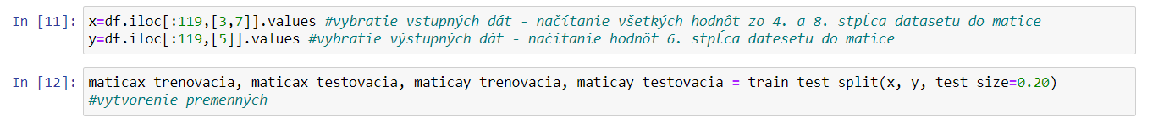
Príprava dát, rozdelenie
Rozdelenie dát na testovacie a trénovacie je pomocou funkcie train_test_split z knižnice sklearn
Trénovacie dáta tvoria 80% z celého datasetu
Testovacie dáta tvoria 20% z celého datasetu

Slide 6
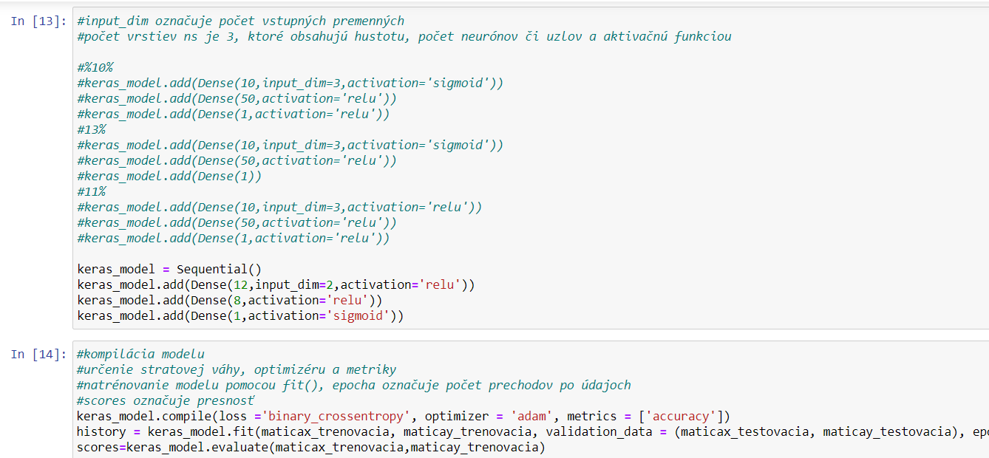
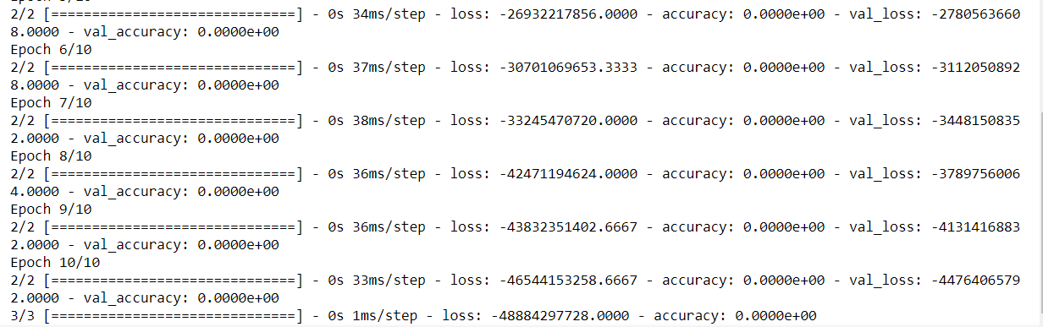
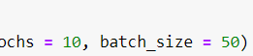
Nastavenie a kompilácia Keras modelu

Slide 7
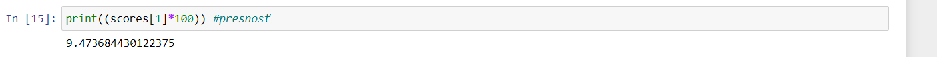
Výpočet presnosti modelu
Výpočet presnoti na základe výstupu z modelu keras, ktorý sa porovnáva s testovacou vzorkou dát, ktorá reprezentuje skutočný požadovaný výstup

Slide 8
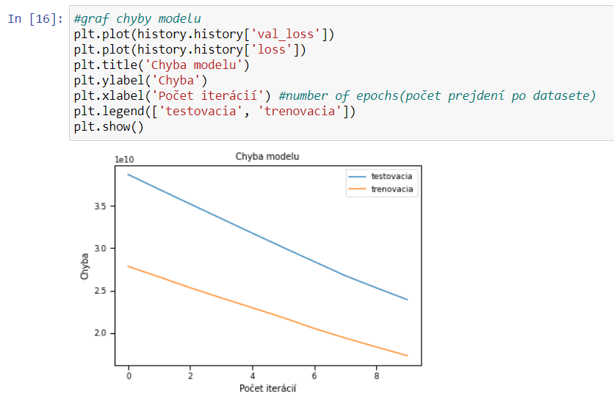
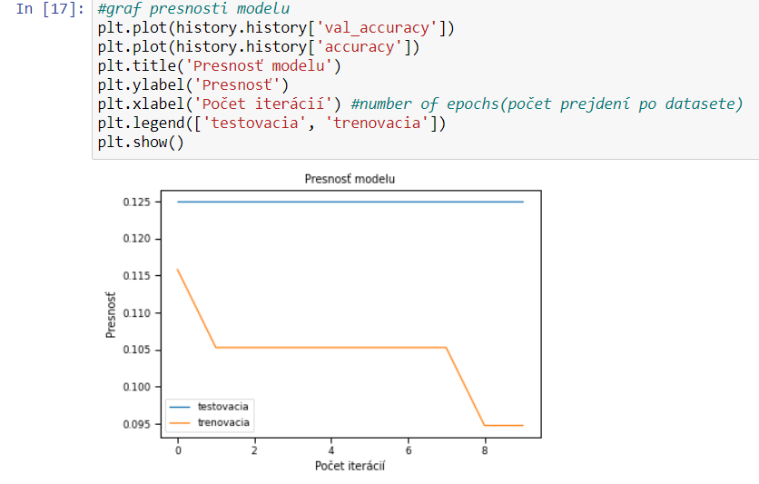
Priebeh strát a presnosť modelu

Slide 9
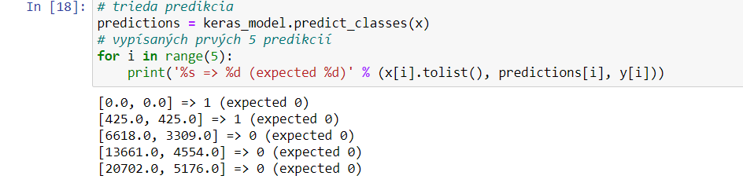
Predikcia

Slide 10
Zdroje
https://machinelearningmastery.com/tutorial-first-neural-network-python-keras/
https://keras.io/guides/sequential_model/
https://www.kaggle.com/gpreda/covid-world-vaccination-progress
https://pandas.pydata.org/
https://numpy.org/
https://seaborn.pydata.org/
https://matplotlib.org/tutorials/introductory/pyplot.html

